Slide 1



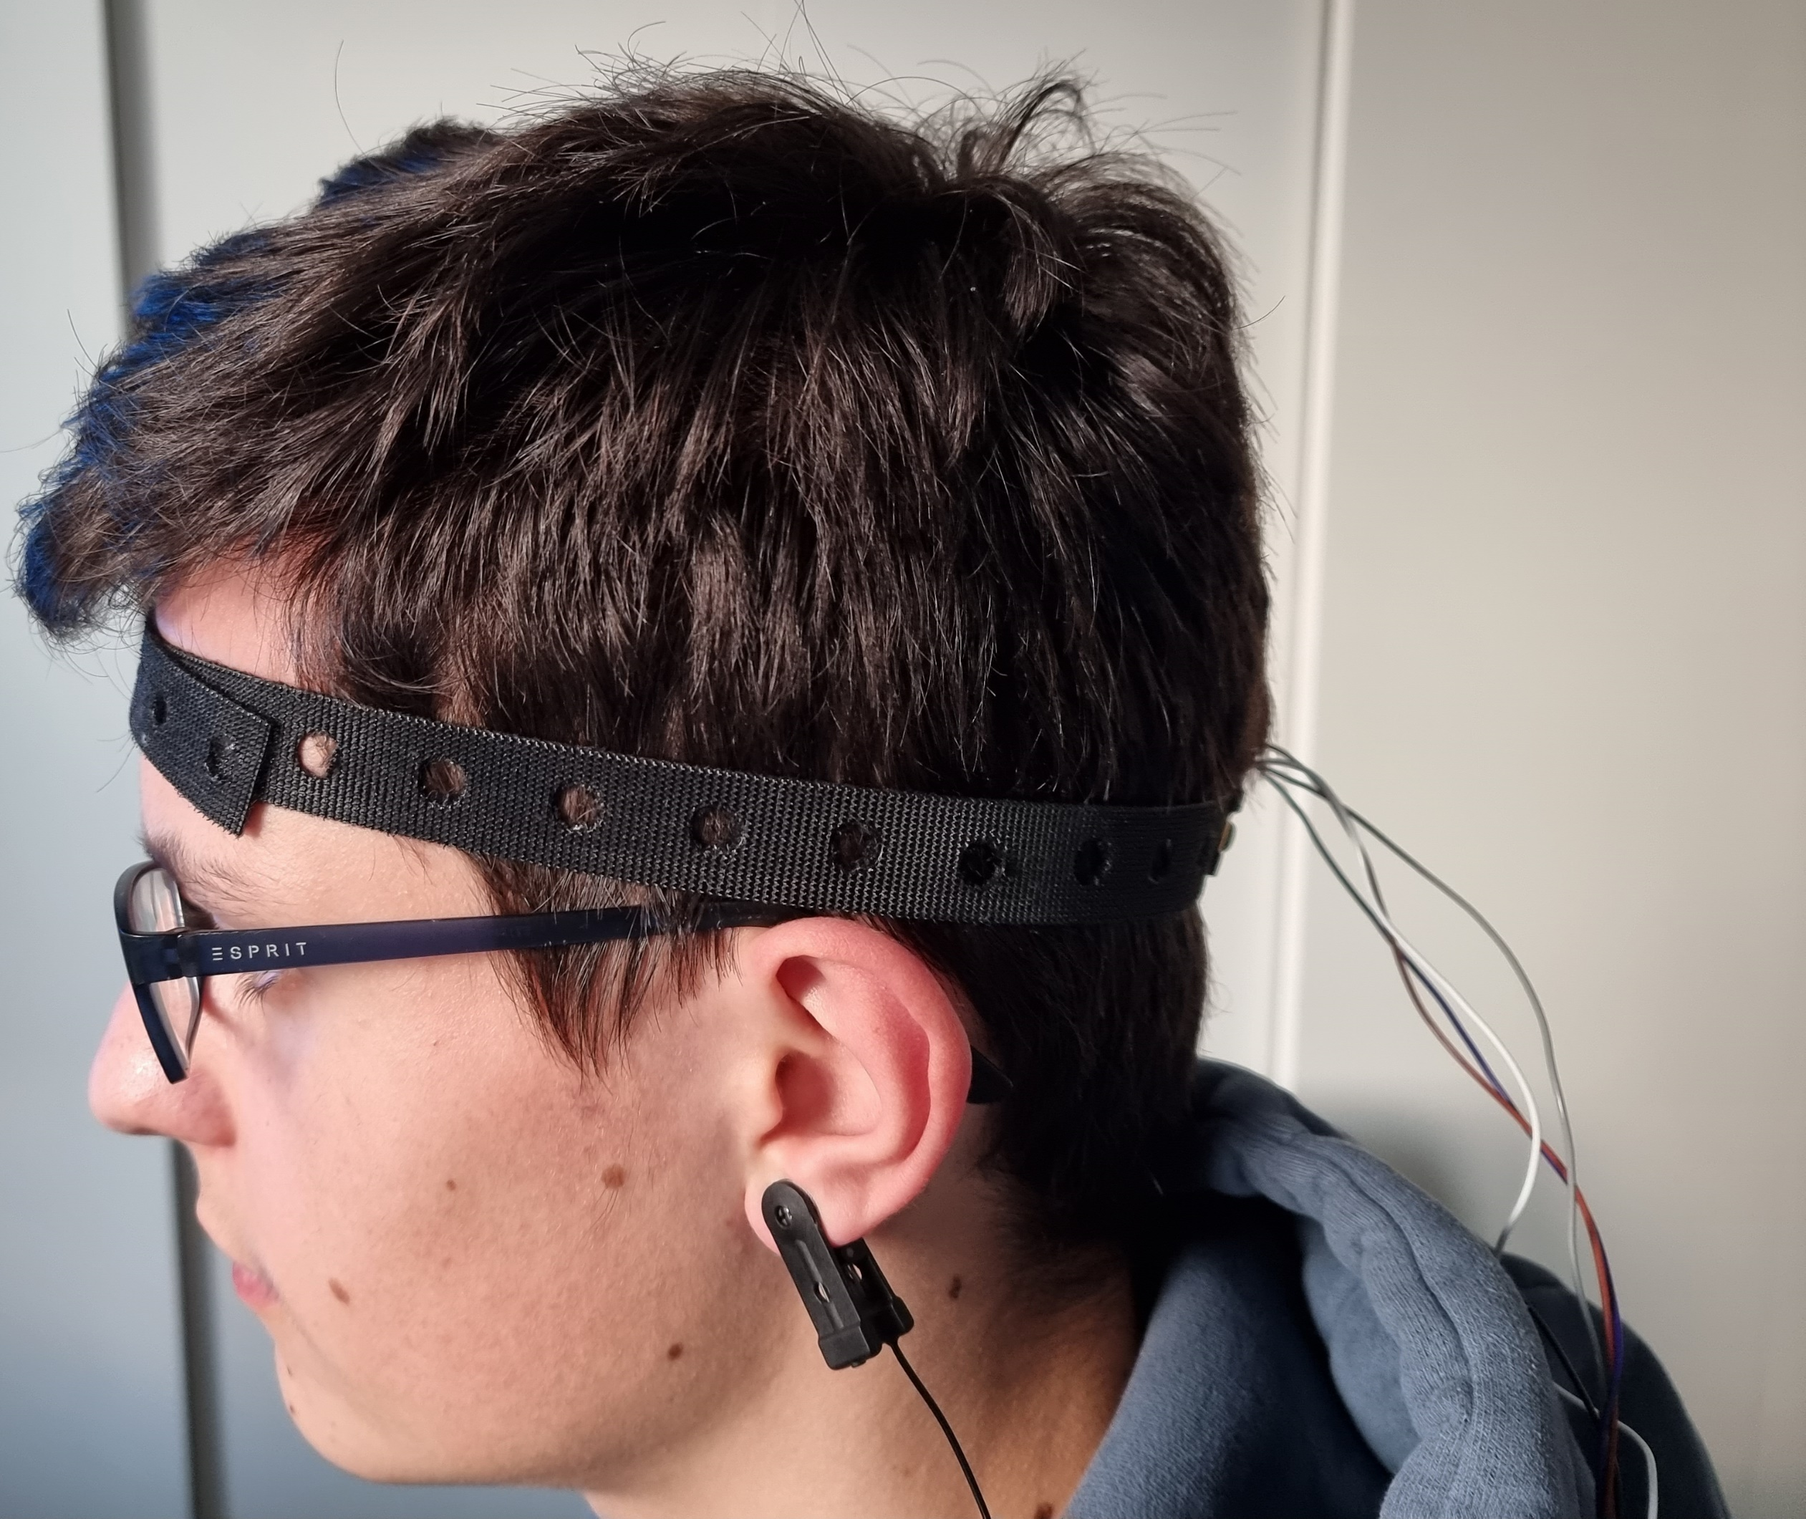
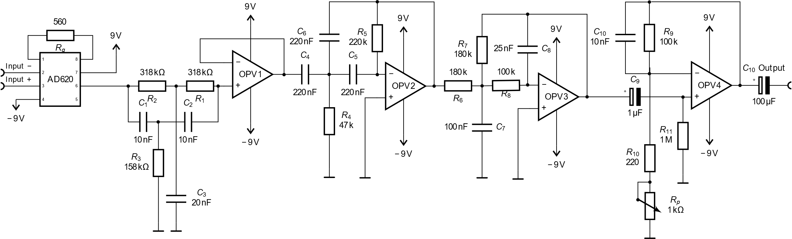
Alexander Reimer
40. Regionalwettbewerb Jugend Forscht
Matteo Friedrich
Gymnasium Eversten Oldenburg
Emden
Mattes Brinkmann
IBU, C. v. O. Universität Oldenburg
Framework für Brain-Computer Interfaces
EINLEITUNG
Motivation:
Wir haben uns bereits letztes Jahr mit Brain-Computer Interfaces (kurz BCI) beschäftigt. Diese können für Videospiele, aber auch zur Rehabilitation und Unterstützung von Kranken/Verletzten verwendet werden. Wir selbst haben ein BCI zur Erkennung von Blinzeln entwickelt.
Die Entwicklung eines BCIs ist für Anfänger aufwendig und das benötigte Messgerät teuer. Deswegen hatten wir uns damals zum Ziel gesetzt, mit unserem Programm anderen die Entwicklung leichter zu machen und ein möglichst günstiges Messgerät zu benutzen.
Doch diese Ziele konnten wir nicht erreichen: Das Messgerät kostete 550€ und da es erst ein Proof-of-Concept war, war unser Programm nicht auf andere Benutzer ausgelegt.
Dieses Jahr wollen wir nicht nur die Komplexität von dem, was wir erkennen können, erhöhen, sondern auch ein nutzerfreundliches Programm sowie ein kostengünstiges Eigenbau-Messgerät für BCIs entwickeln.
Zielsetzung:
Günstiges Messgerät entwickeln und testen
Leicht verwendbare Software, die wenig Vorwissen oder manuelle Einstellung benötigt
Dennoch vollständige Anpassbarkeit der Software
Dokumentation der Software sowie Veröffentlichung als Open Source
METHODEN & VORGEHENSWEISE
Das Gehirn:
Die Neuronen im Gehirn kommunizieren unter anderem durch elektrische Impulse. Da Neuronen mit ähnlichen „Aufgaben“ im Gehirn oft auch räumlich nahe liegen und miteinander synchronisiert sind, können sich die winzigen Spannungen dieser Impulse schnell summieren, sodass sie selbst durch den Schädel mit Elektroden und Spannungsverstärkern messbar sind.
Das Messgerät, welches für dieses Verfahren zur Messung der Gehirnaktivität benötigt wird, heißt Elektroenzephalograph (kurz EEG) und wird von uns sowie in vielen anderen BCIs verwendet.
Elektroden
Abb. 1: Unsere vier Elektroden am Hinterkopf
Unser eigenes EEG:
Wir haben versucht, ein eigenes EEG zu entwickeln, mit dem Ziel, eine günstige Alternative zu bieten und so mehr Menschen einen Zugang zu ermöglichen. Das EEG sollte möglichst vergleichbar sein mit kommerziellen Optionen und zu-mindest besser als unser vorheriges EEG.
Basis bildet der Instrumentenverstärker AD620, welcher die von den Elektroden
Abb. 2: Schaltplan des Verstärkers unseres eigenen EEGs
aufgenommenen Spannungen verstärkt. Im Anschluss wird das Signal gefiltert und nochmals verstärkt, um es weiterverarbeiten zu können. Hierbei wird mittels eines Tiefpasses und eines Hochpasses der gewünschte Frequenzbereich herausgefiltert. In Abb. 2 sieht man den Schaltplan des EEG-Verstärkers.
Das Anwendungsbeispiel:
Unser Programm soll ein Framework werden, welches zur Entwicklung jedes beliebigen BCIs verwendbar sein soll. Trotzdem haben wir uns entschieden, mit einem ganz bestimmten BCI anzufangen, welches erkennen soll, ob die Testperson an links, rechts oder nichts denkt.
Wir haben uns für dieses Anwendungsbeispiel aufgrund der schwierigen Erkennung entschieden, denn für Blinzeln haben wir bereits eine perfekte Erkennung erreicht, sodass dort Verbesserungen nicht sichtbar werden können.
Außerdem gibt es online einen bereits klassifizierten Datensatz, mithilfe dessen bei der Softwareentwicklung die Daten als Fehlerquelle ausgeschlossen werden können.
Tabelle 1: Beispiel für einen Trainingsdatensatz
Eingabe (EEG-Daten) | Aus-gabe
[0.8, 0.6, -5, 18, …] | links
[-4, 8, 0.6, 0.78, …] | nichts
[4.6, -0.32, -7.4, …] | rechts
[4.2, -1.32, -8.4, …] | rechts
··· | ···

Slide 2
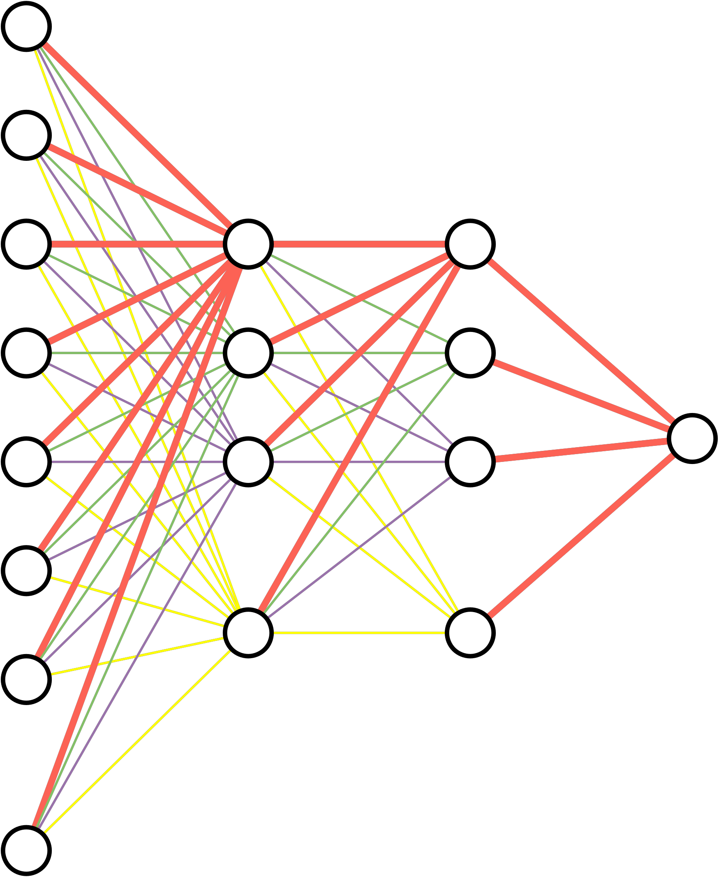

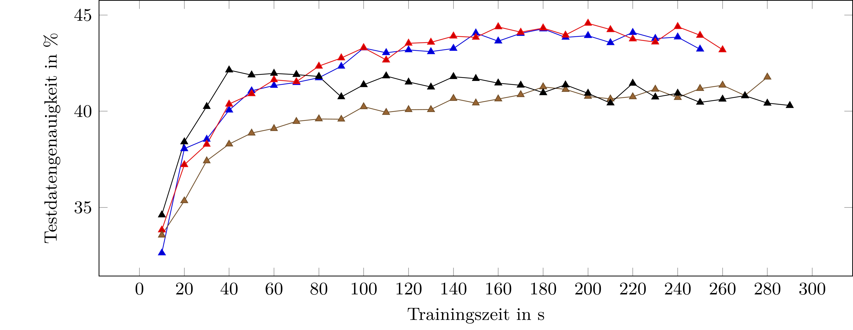

Die Erkennung:
Neben der Datensammlung mit einem EEG ist der zweite wichtige Teil eines BCIs die Filterung, Analyse und Klassifizierung oder Regression der Daten.
Für den letzten Punkt nutzen wir ein sog. künstliches neuronales Netzwerk. Diese bestehen aus mehreren Schichten (engl. layer), welche Ansammlungen von Neuronen sind. Alle Neuronen haben eine eigene sogenannte Aktivierung und sind mit sogenannten Gewichten verknüpft.
Zu Beginn werden diese Gewichte zufällig initialisiert und das neuronale Netzwerk ist somit nutzlos. Doch mit einem Trainingsdatensatz können die Gewichte mit sogenanntem Supervised Learning automatisch optimiert werden.
Eingaben
Verarbeitung
(verdeckte Schichten)
Ausgaben
···
···
···
···
Abb. 3: Ein Beispiel für ein einfaches künstliches neuronales Netzwerk
ERGEBNISSE
Das Framework:
Das Programm besteht aus mehreren Modulen. Diese können ohne Eingriff in den Quellcode einfach ersetzt und erweitert werden, es ist also eine fast komplette Anpassbarkeit gegeben. Da wir jedoch bereits „Standard“-Module programmiert haben, ist auch eine stark abstrahierte Benutzung möglich.
using BCIInterface
board = MCP3208("MCP3208_Config-1", 8)
experiment = Experiment(
board, "direction-detection“
)
# make subject think of left, then
gather_data!(experiment, 5, tags=[:left])
# make subject think of no direction, then
gather_data!(experiment, 5, tags=[:none])
# make subject think of right, then
gather_data!(experiment, 5, tags=[:right])
outmap= Dict(:left => [1.0, 0.0, 0.0],
:none => [0.0, 1.0, 0.0],
:right => [0.0, 0.0, 1.0])
traindata = ModelData(experiment.data, outmap)
model = create_model(modeldata)
train!(model, modeldata)
Abbildung 3: Verlauf der Genauigkeit der Modelle. Die verschiedenen Verläufe entstehen durch die zufälligen Startwerte der Gewichte.
Das Modell:
Wir konnten mit unserem Modell eine Genauigkeit von bis zu 48% erreichen. Dies ist zwar signifikant besser als Zufallsentscheidungen (links, rechts oder nichts → 33%), aber andere konnten bereits bis zu 60% erreichen.
Listing 1: Programm zum Sammeln von Trainingsdaten und Tainieren eines neuronalen Netzes mit unserem Framework
PROBLEME & PLÄNE
Der nächste Schritt wird sein, die einzelnen Komponenten (EEG, Software: Datensammlung, Software: Datenverarbeitung, …) zu integrieren und entstehende Probleme zu lösen .
Danach wollen wir untersuchen, wieso wir mit den gleichen Trainingsdaten mit unserem Modell nicht auf die selbe Genauigkeit kommen wie andere, und diese Probleme wenn möglich zu beheben.
Wir konnten unser Forschungsziel unter anderem nicht erreichen, da das Framework nicht wie beabsichtigt für alle BCIs ohne weiteres verwendbar, da die Voreinstellungen und implementierten Module auf ein spezifisches Anwendungsbeispiel ausgelegt sind. Deshalb planen wir, weitere BCIs mit unserem Framework zu testen und die Voreinstellungen so anzupassen, dass sie für möglichste jedes dieser BCIs gleichzeitig geeignet sind. Um dabei zu helfen, wollen wir eine Hyperparameter-Optimierung (automatische Optimierung der Einstellungen) implementieren.
Weitere Verbesserungen & Pläne für die Zukunft:
Fertigstellung und Verbesserung des eigenen EEGs
Abschirmen der Schaltung vor Störstrahlung (Netzfrequenz) durch ein Metallgehäuse
Einbau und Erprobung neuer Filterschaltungen
Verknüpfung von Messeinheit (ADC → Raspberry Pi) mit dem Verstärker
Vergleich eigener Lösung mit einem professionellen Aufbau
Ausführung der Dokumentation: Erklärung der dahinterstehenden Konzepte (neuronale Netzwerke, Gehirnaktivitätsmuster, …)
Anleitung für den Bau unseres EEGs erstellen
Eigenen Datensatz für „links-nichts-rechts“ erstellen
Differenzierung von „an Richtung x denken“: Räumlich, sprachlich, …?
Automatische Bestimmung relevanter Gehirnbereiche durch Berechnung von Feature Importance
Weiteres
Auf unserem GitHub Repository (s. QR-Code), lassen sich unser Quellcode, Anleitungen und unser Bericht finden.
github.com/AR102/Interpreting-EEG-with-AI
Kontakt:
matteo.r.friedrich@gmail.com
alexander.reimer2357@gmail.com
mattes.brinkmann@kabelmail.de
Danke…
…an unsere Projektbetreuer Herr Dr. Glade und Herr Husemeyer sowie den GEO-Förderverein für ihre Unterstützung.

